Slide 1
运维五部门禁系统设备操作维护培训
培训讲师：
培训日期：

Slide 2
01
培训目标及培训要求
02
门禁系统简介
03
门禁系统操作

Slide 3
培训目标及培训要求
了解门禁系统的组成
掌握门禁系统软件的一般操作与维护
解决一般常见问题

Slide 4
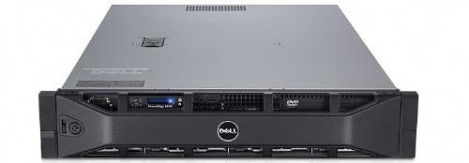
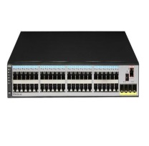
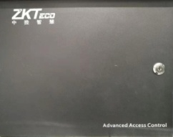

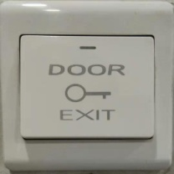
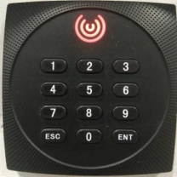
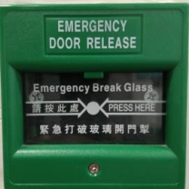
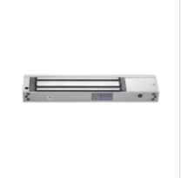
门禁系统简介
安控中心
A-5数据中心目前采用中控百傲瑞达门禁监控系统。
服务器
弱电间
交换机
交换机
门禁系统，又称出入口控制系统。是利用计算机对被控制区域内的访问进行控制，这些区域可以通过锁，钥匙以及对警报点的监视来保障其安全。
门禁系统由读卡器、出门按钮、玻璃破碎、电磁锁、控制器、交换机、门禁服务器等设备组成。
监控中心
现场门禁
控制器
出门按钮
读卡器
破碎开关
电磁锁

Slide 5
门禁系统简介
中控百傲瑞达V2.0软件要求
服务器硬件配置要求
CPU:双核及以上
内存：4G及以上
软件运行环境
可支持的操作系统：Windows7/8/8.1
可支持的数据库：postgresql,oracle11g
硬盘：可用空间10G及以上
显示器分辨率：1024*768及以上
推荐使用浏览器版本：IE11+，Chrome33+

Slide 6
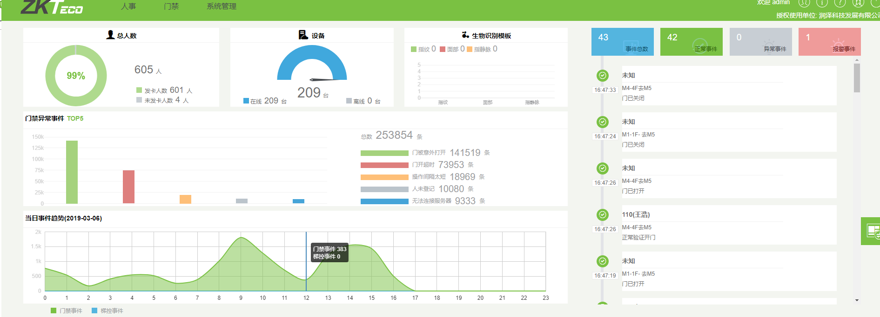
门禁系统简介
一、首页
登陆系统后，主页面如图所示，该界面用于查看各模块统计数据以及系统实时事件监控信息

Slide 7
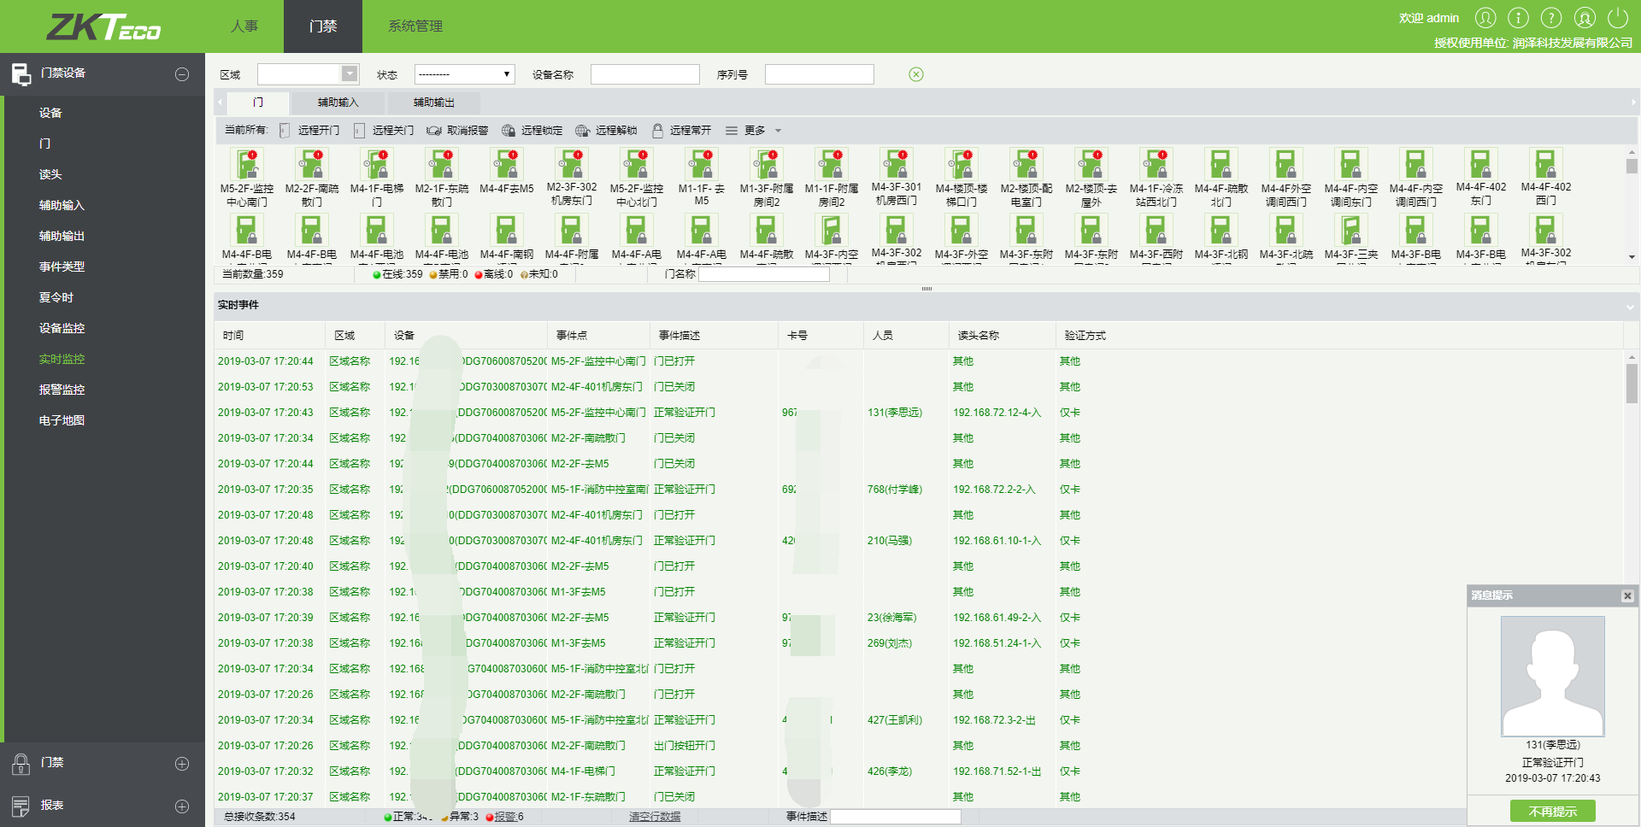
门禁系统简介
二、实时监控
1.点击【门禁】 >门禁设备>实时监控
2.在实时事件消息栏的上方显示所有门禁的在线数量、禁用数量及离线数量。
3.实时事件消息栏实时显示所包含门的状态及实时事件，包括正常事件及异常事件（含报警事件）等

Slide 8
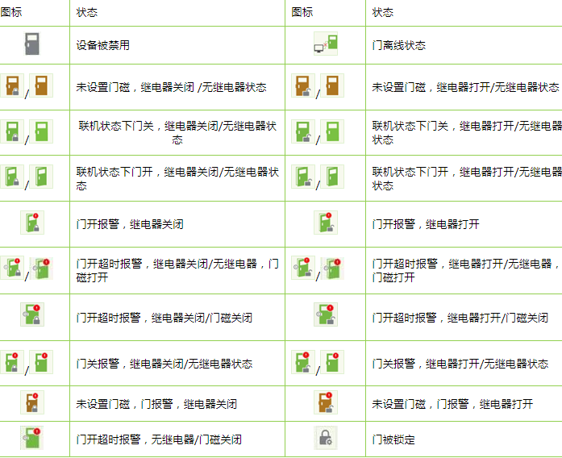
门禁系统简介
4.各种图标状态及含义如图所示（注：
无继电器状态，代表当前固件不支持
“检测继电器状态”功能）

Slide 9
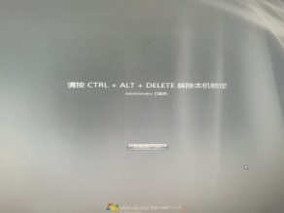
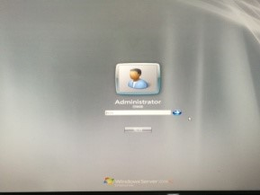
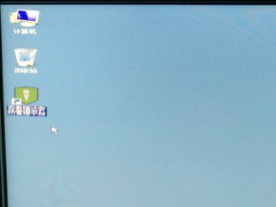
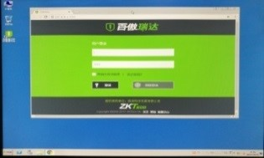
门禁系统操作
一.系统登录
1.根据提示解锁屏幕
1
2.输入密码：Aa123456@
2
3.双击图标进入软件
3
4.输入用户名:admin 密码：admin
4

Slide 10
门禁系统操作
二.添加人员和人员权限步骤：
1.点击【人事】>人员管理>人员
2.点击新增进行人员添加

Slide 11
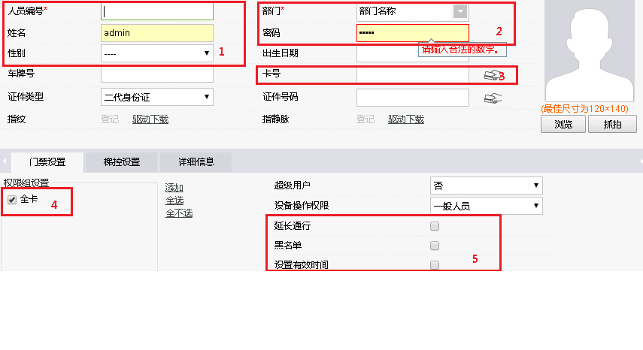
门禁系统操作
1.添加人员编号、姓名、性别
2.添加部门、将密码取消A-5楼内人员
为设置密码
3.通过读卡机添加卡号
4.点击添加，勾选权限组添加权限
5.设置人员黑名单有效时间和延长通行
时间

Slide 12
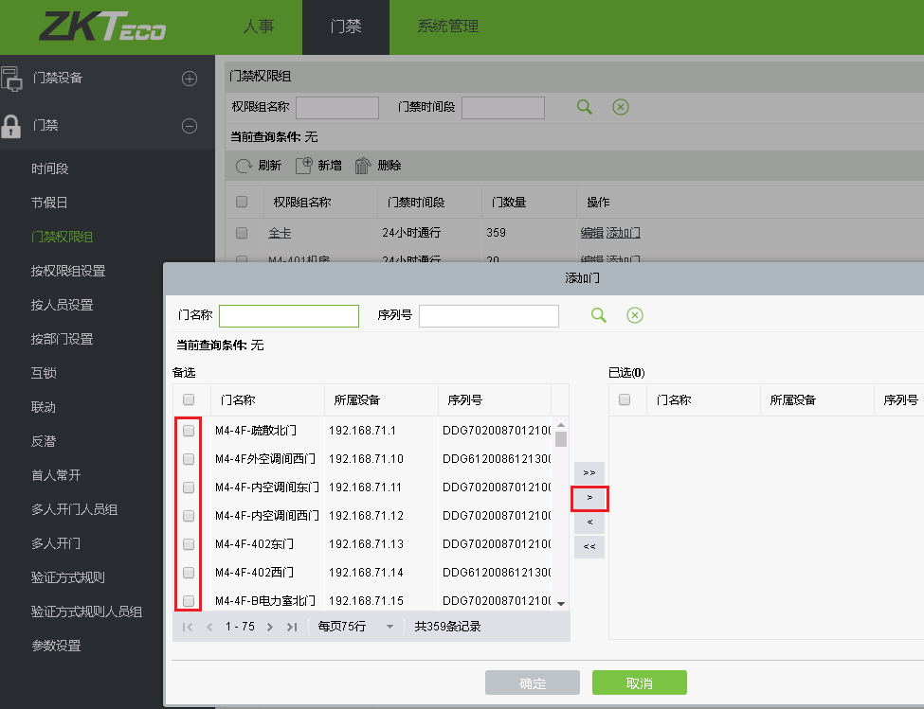
门禁系统操作
6.勾选相应的权限组，点击 > 按钮
导入已选分组，点击确定后自动进
入上一个（新增）界面再点击确定后即可添加权限

Slide 13
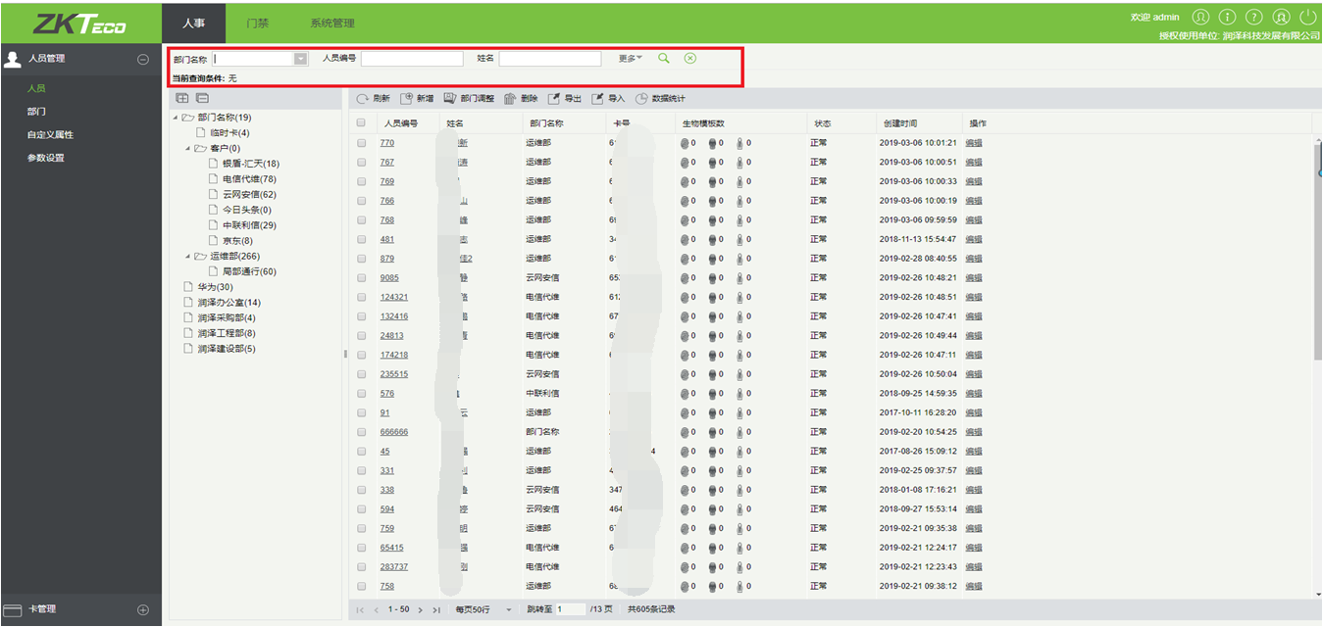
门禁系统操作
三.查找人员或进行人员调整步骤：
1.在【人事】>人员管理>人员选项中的查询条件栏中输入姓名或编号即可查找出该人员

Slide 14
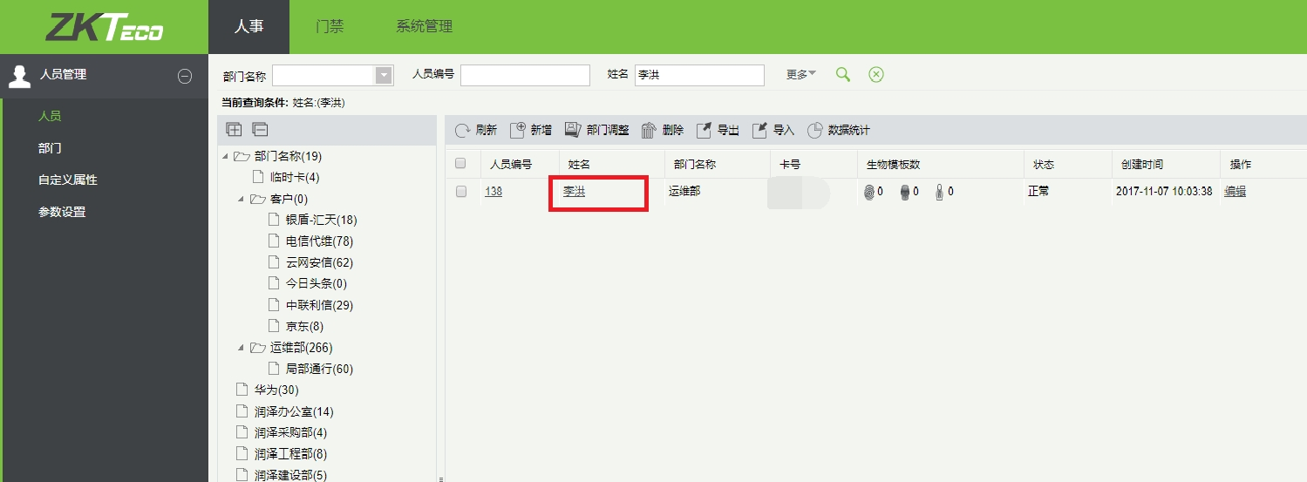
门禁系统操作
2.点击姓名以进行编辑

Slide 15
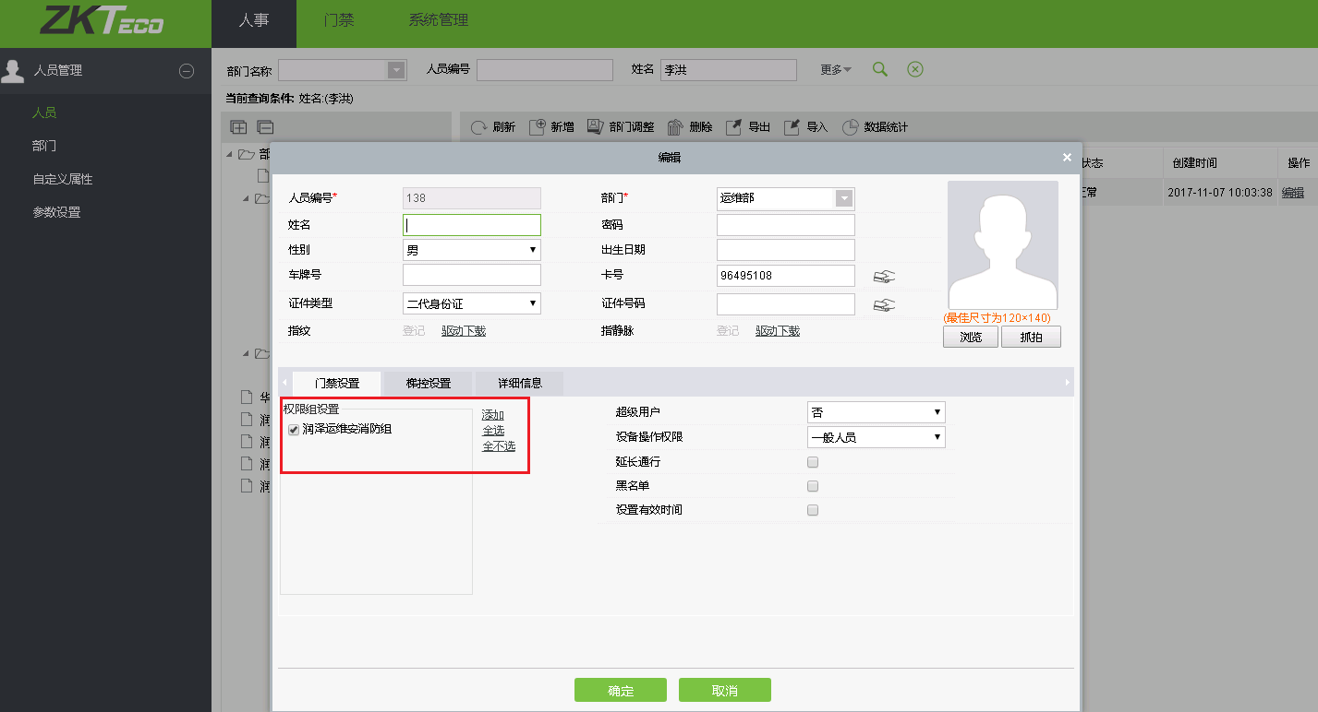
门禁系统操作
3.在门禁设置权限组设置对话框中，点击相应权限组前的对勾，点击确定即可取消权限，也可调整其他设置

Slide 16
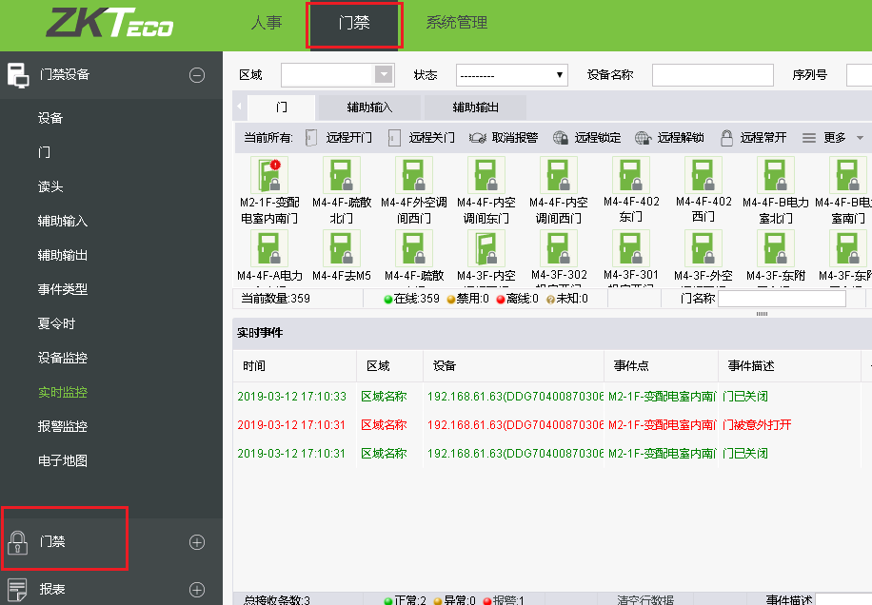
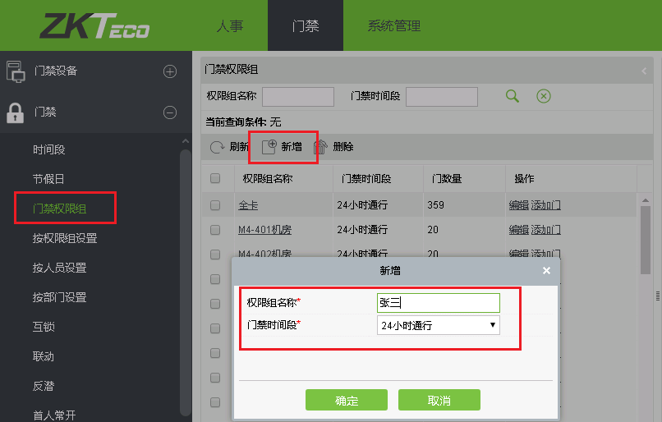
门禁系统操作
四.添加 权限组步骤：
1.点击状态栏门禁，选择下面门禁
2.选择门禁权限组，点击新增添加权限组名称和门禁时间段后点击确定

Slide 17
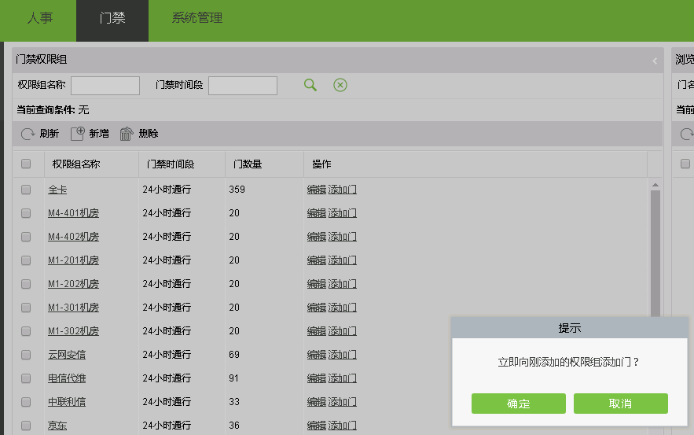
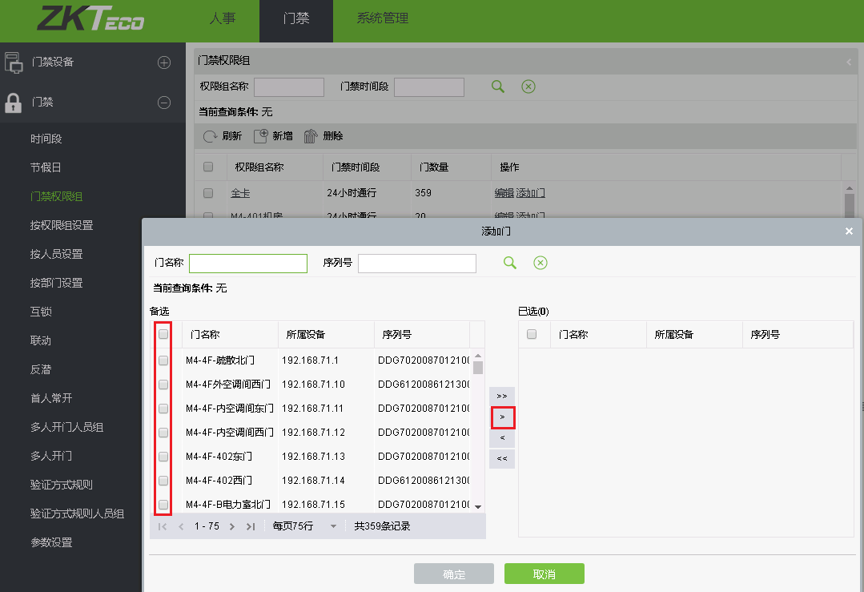
门禁系统操作
3.点击确定后进行添加门的操作
4.勾选相应的门名称，点击 > 按钮导入已选门，点击确定后已选门自动进入设置权限组

Slide 18
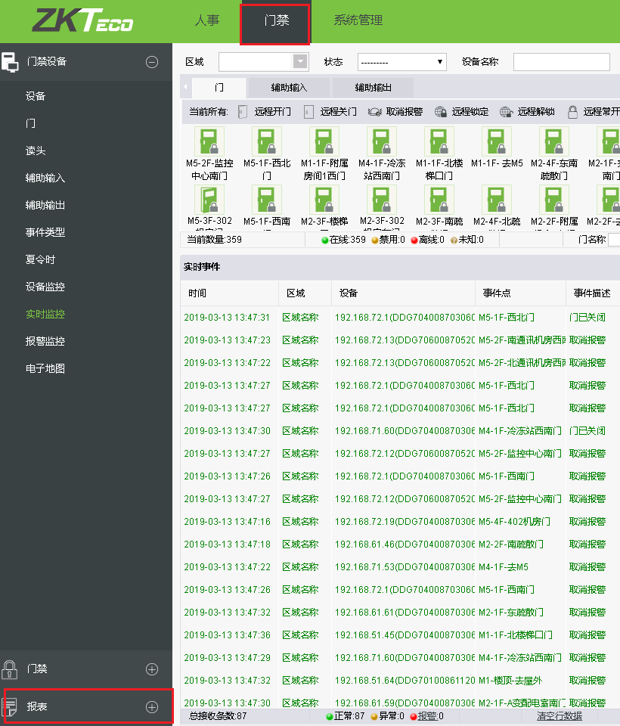
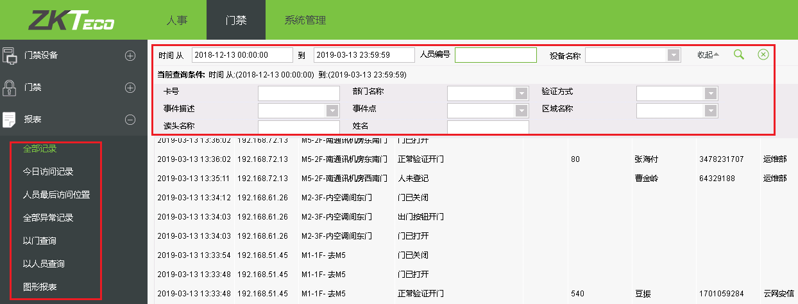
门禁系统操作
五.查看人员刷卡记录：
1.点击状态栏门禁，选择下面报表
2.在报表栏下方可以选择查询门禁全部记录、今日访问记录、人员最后访问记录、全部异常记录、以门查询、以人员查询和图形报表，全部记录可通过右侧红框内设置进行条件性快速查找

Slide 19
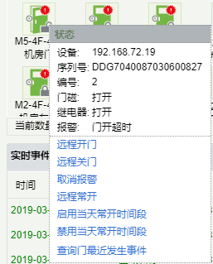
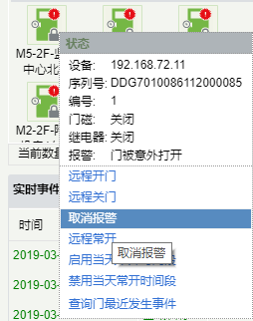
门禁系统操作
六.取消门的报警状态
1.将光标放到将要取消报警的门的图标上，这时会弹出一条对话框
2.点击取消报警

Slide 20
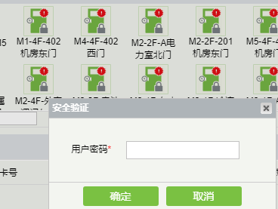
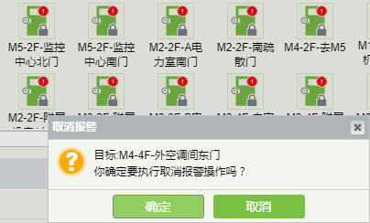
门禁系统操作
3.在安全验证对话框中输入密码admin
4.点击确定即操作成功

Slide 21
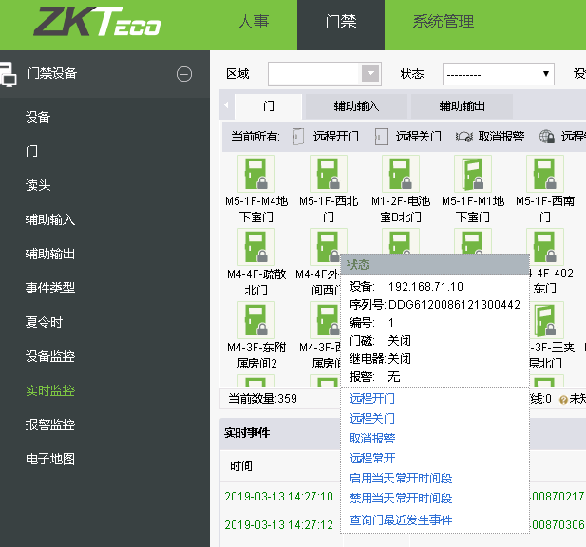
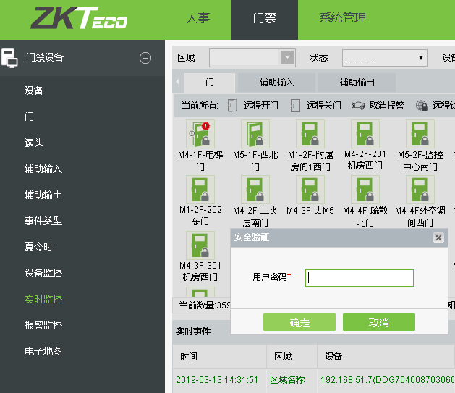
门禁系统操作
七.远程开、关门
1.将光标放在对应门的图标上，这时会弹出一个对话框，点击远程开门或关门
2.输入密码：admin，点击确定

